Slide 1
翻转课堂（五）
—— UML 基础Ⅰ
SRA-2021-G03
吕博图、岑盛泽、潘姝焱、邓皓文、庄博伟

Slide 2
01
类图和对象图
05
参考资料
CON
TENTS
02
构件图
06
小组成员评价
03
包图
04
UML2.0与1.X的不同

Slide 3
1
类图和对象图

Slide 4
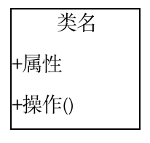
1
类图
类是对一组具有相同属性、操作、关系和语义的对象的抽象。主要包括名称部分 (Name)、属性部分(Attribute)和操作部分(Operation) o 在 UML 中类用一个矩形框表示，它包含三个区域，最上面是类名、中间是类的属性、最下面是类的方法。
关于名称：每个类都必须有一个能和其他类进行区分的名称，类的名称部分是不能省略的。类的命名要求为由字符、数字、下划线组成的唯一的字符串即可。表示方法有以下两种。
(1)简单名:如Account,它只是一个单独的名称。
(2)全名:也称为路径名，就是在类名前面加上包的名称，例如Business::Account

Slide 5
1
类图
关于属性：属性描述了类在软件系统中代表的事物(即对象)所具备的特性。类可以有任意数目的属性，也可以没有属性。类如果有属性，则每一个属性都必须有一个名字，另外还可以有其他的描述信息，如可见性、数据类型、默认值等。
在UML中，类属性的语法为：
[可见性] 属性名 [:类型] [=初始值] [{属性字符串}]
类中属性的可见性主要包括公有(Public)，私有(Private)和受保护 (Protected),分别由’+’, ‘-’, ’#’表示。

Slide 6
1
类图
关于属性名：每个属性都必须有一个名字以区别于类中的其他属性，是类的一个特性。属性名由描述所属类的特性的名词或名词短语组成。
按照UML的约定，单字属性名小写。如果属性名包含多个单词，这些单词要合并，且除了第一个单词外其余单词的首字母要大写。
关于类型：说明属性的数据类型。在类的图标里，可以指定每个属性值的类型。可能的类型包括字符串(string).浮点型(float).整型(int)和布尔型(boolean)(以及其他的枚举类型)。指明类型时，需要在属性值后面加上类型名，中间用冒号隔开。还可以为属性指定一个默认值。

Slide 7
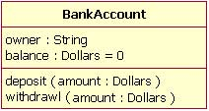
1
类图
初始值：为了保护系统的完整性，防止漏掉取值或被非法的值破坏系统的完整性，可以设定属性的初始值。
属性字符串：属性字符串用来指定关于属性的其他信息，例如某个属性应该是永久的。任何希望添加在属性定义字符串值但又没有合适地方可以加入的规则，都可以放在属性字符串里。

Slide 8
1
类图
关于操作：操作是对类的对象所能做的事务的一个抽象。一个类可以有任意数量的操作或者根本没有操作。类如果有操作'则每一个操作也都有一个名字，其他可选的信息包括可见性、参数的名字、参数类型、参数默认值和操作的返回值的类型等。
在UML中，类操作的语法为：
[可见性] 操作名 [{参数表}] [:返回类型] [{属性字符串}]

Slide 9
1
对象图
对象图概述：对象图（Object Diagram）描述的是参与交互的各个对象在交互过程中某一时刻的状态。对象图可以被看作是类图在某一时刻的实例。
在UML中，对象图使用的是与类图相同的符号和关系，因为对象就是类的实例。
对象图主要包括以下几部分：对象名、属性。

Slide 10
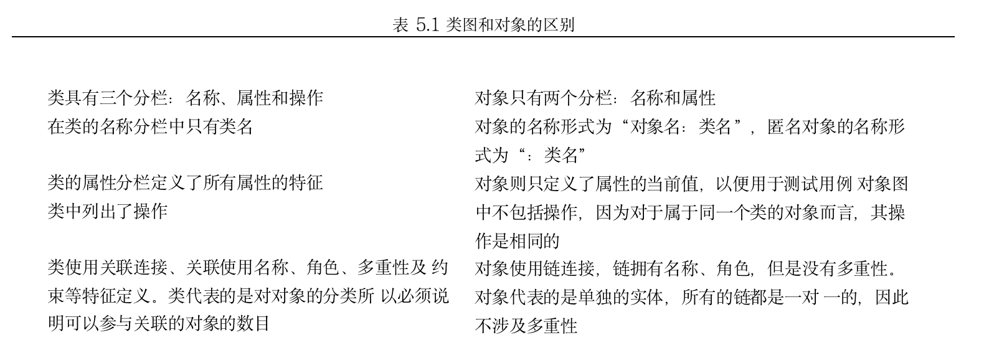
1
对象图
对象图和类图很相似但也有区别：

Slide 11

1
接口
接口(Interface)是描述类的部分行为的一组操作，它也是一个类提供给另一个类的一组操作。通常接口被描述为抽象操作，也就是只用标识(返回值、操作名称、参数表)说明它的行为，而真正实现部分放在使用该接口的对象中，也就是说接口只负责定义操作而不具体地实现。
接口的模型表示法和类大致相同，都是用一个矩形图标来代表。和类的不同之处在于，接口只是一组操作，没有属性。在UML图形上，接口的表示和类图的表示类似，只是在最上面的一层类名前加描述。

Slide 12
1
抽象类
抽象类是包含一种或多种抽象方法的类，它本身不需要构造实例。定义抽象类后，其他类可以对它进行扩充并且通过实现其中的抽象方法，使抽象类具体化。
在UML中抽象类的图形表示和类图一样，只是在最上面一层的类名前加描述<<abstract>＞或是在类的属性描述上设置该类为抽象类，抽象类的类名用斜体表示。

Slide 13
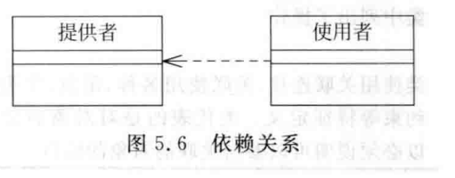
1
类之间的关系
依赖关系（Dependency）
依赖关系表示两个或多个模型元素之间语义上的关系。它表示了这样一种情形，对于一个元素（服务提供者）的某些改变可能会影响或提供消息给其他元素（使用者），即使用者以某种形式依赖于其他类元。在 UML图形上，把依赖画成一条有向的虚线，指向被依赖的事物。当要指明一个事物使用另一个事物 时，就使用依赖。

Slide 14
1
类之间的关系
UML定义了 4种基本依赖，分别是使用依赖、抽象依赖、授权依赖和绑定依赖。
（1）使用依赖：使用依赖是一种非常直接的关系，它通常表示使用者使用服务提供者所提供的服务实现它的行为。
（2）抽象依赖：抽象依赖建模表示使用者和提供者之间的关系，它依赖于在不同抽象层次上的事物。
（3）授权依赖：授权依赖表达了一个事物访问另一个事物的能力。提供者可以规定使用者 的权限，这是提供者控制和限制对其内容访问的方法。
（4）绑定依赖：它表明对目标模板使用给定的实际参数进行实例化。当对模板类的细节建模时，要使用绑定(«bind»)。例如，模板容器类和这个类的实例之间的关系被模型化为绑定依赖。绑定包括一个映射到模板的形式参数的实际参数列表

Slide 15
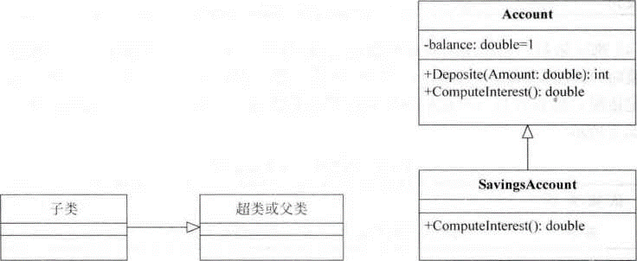
1
类之间的关系
泛化关系(Generalization)
泛化关系是一种存在于一般元素和特殊元素之间的分类关系，它只使 用在类型上，而不是实例上。在类中，一般元素被称为超类或父类，而特殊元素被称为子类。
在UML中，泛化关系用一条从子类指向父类的空心三角箭头表示

Slide 16
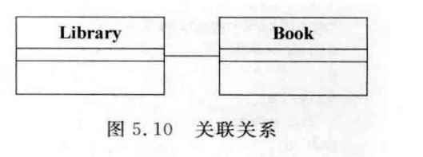
1
类之间的关系
关联关系(Association)
关联关系是一种结构关系，它指明一个事物的对象与另一个事物的对象 之间的联系。也就是说，关联描述了系统中对象或实例之间的离散连接。给定一个连接两个类的关联，可以从一个类的对象联系到另一个类的对象。关联的两端都连接到一个类在理论上也是合法的。
在UML图形中，关联关系用一条连接两个类的实线表示。

Slide 17
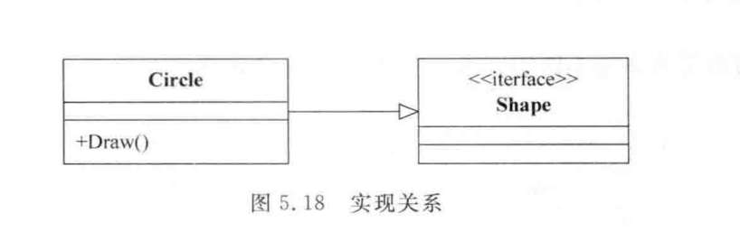
1
类之间的关系
实现关系(Realization)
实现关系将一种模型元素与另一种模型元素连接起来，比如类和接口。泛化和实现关系都可以将一般描述与具体描述联系起来。泛化将同一语义层上的元素连接起来，并且通常在同一模型内。实现关系则将不同语义层内的元素连接起来，通常建立在不同的模型内。
实现关系通常在两种情况下被使用：
1. 在接口与实现该接口的类之间
2. 在用例及实现该用例的协作之间

Slide 18
1
提问
问题1: 【多选】下列属于类之间的关系的是（）
A. 依赖关系 B.泛化关系 C.实现关系 D.关联关系
答案：ABCD

Slide 19
1
提问
问题2: 在UML类属性中的可见性中 public，private，protected分别用什么符号表示？
答案：‘+’ ‘-’ ‘#’

Slide 20
2
构件图^{[2]}

Slide 21
2
构件图
什么是构件图：
构件图是对面向对象系统的物理方面建模时使用的两种图之一（另一种是部署图），用于描述软件组件及组件之间的组织和依赖关系。软件组件是软件系统的一个物理单元。作为一个或多个类的软件实现，组件驻留在计算机中。组件提供和其他组件之间的接口。
构件图的用途：
构件图用于静态建模，是表示组件类型的组织及各种组件之间依赖关系的图。构件图通过对组件间依赖关系的描述来估计对系统组件的修改给系统可能带来的影响。构件图的组成元素包括组件(Component)、接口 (Interface)和关系(Relationship),还可以包括包(Package)和子系统(Subsystem)

Slide 22
2
构件图
构件图有利于：
帮助客户理解最终的系统结构。
使开发工作有一个明确的目标。
帮助开发组的其他人员理解系统。
复用软件组件

Slide 23
2
构件图
什么是构件
构件是系统中可替换的物理部分，它包装了实现而且遵从并提供一组接口的实现
构件的类型
• 实施构件：这类构件是构成一个可执行系统必要和充分的构件，例如动态链接库（dll）、可执行文件（exe），另外还包括如COM+、CORBA及企业级Java Beans、动态Web页面也属于实施构件的一部分
• 工作产品构件：这类构件主要是开发过程的产物，包括创建实施构件的源代码文件及数据文件。这些构件并不是直接地参与可执行系统，而是用来产生可执行系统的中间工作产品
• 执行构件：作为一个正在执行的系统的结果而被创建的，例如由DLL实例化形成的COM+对象

Slide 24
2
构件图
什么是接口
接口是组件所提供服务，可以理解为一个方法，一个WebService，一个WCF，或者一个UI界面，接口可以有多个，但至少有一个，在UML中表示为一个圆形，可以在类图中对其进一步描述
这个接口代表一种交互方式，而在.Net 中对于接口有另一种解读，就是一个精确的协议，用来指定一组操作或者属性定义
关于关系：
主要有实现和依赖
什么是实现：
实现就是，组件与接口元之间的连线，代表谁实现了这个接口
什么是依赖：
依赖指组件使用了另一个组件的接口，依赖于该接口。

Slide 25
2
提问
问题1： 构件图的组成元素有哪些？
答案：
构件图的组成元素包括组件(Component)、接口 (Interface)和关系(Relationship)。
还可以包括包(Package)和子系统(Subsystem)

Slide 26
3
包图^{[3]}

Slide 27
3
包图
包是一种把元素组织到一起的通用机制，包图用于描述包与包之间的关系。
包的图标是一个带标签的文件夹，包对于模型的用处，就相当于文件夹对于文件系统。它相当于一个命名空间，使用不同的命名空间可以对模型元素更好地做一个划分。
包在作为一个命名空间的同时，也是一个元素，可以包含在其他命名空间中。即包之间是可以嵌套的。
一个模型元素不能被一个以上的包所拥有。
设计良好的包是高内聚、低耦合的，并对其内容的访问具有严密的控制。

Slide 28
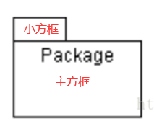
3
包图
每个包必须有一个与其他包相区别的名称，另外包有简单名和路径名两种表示方式，类似相对路径和完全路径
简单名：仅含一个简单的名称
路径名：以包所位于的外围包的名字作为前缀的包名
当不需要显示包的内容时，将包名放入主方框内；需要显示时则将包名放入左上角的小方框中，将内容放入主方框

Slide 29
3
包图
标以 {global} 的包叫通用包，表示系统的所有其他包都依赖于该包
包具有可见性，用来控制包外界的元素对包内元素的可访问权限
公有访问（public）：包内的模型元素可以被任何引入了此包的其他包的内含元素访问。
保护访问（protected）：表示此元素能被该包的子包内所含元素访问。
私有访问（private）：表示此元素只能被属于同一包的内含元素访问。

Slide 30
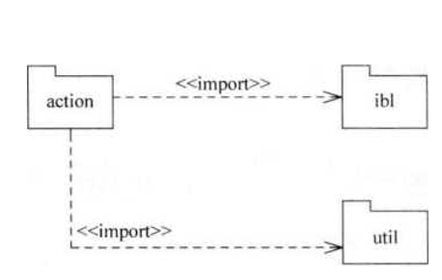
3
包之间的关系
引入关系
一个包中的类可以被另一个指定包中的类引用
引入关系是依赖关系的一种，包之间的依赖关系一般都属于引入关系
包的依赖关系是不传递的

Slide 31
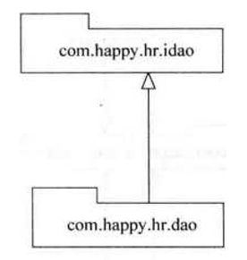
3
包之间的关系
泛化关系
表示一个包继承了另一个包的全部内容，同时又补充自己增加的内容
类似于OOP中的继承关系、抽象类技术
嵌套关系
一个包中可以包含若干个子包，构成包的嵌套层次结构
包的嵌套关系是树形结构的，一个子包只能被最多一个包所包含

Slide 32
3
包与类的区别
类是对问题领域或解决方案的事物的抽象，包是把这些事物组织成模型的一种机制。
包可以没有标识，因为它没有实例，在运行系统中不可见；而类必须有标识，它有实例，类的实例（对象）是运行系统的组成元素。

Slide 33
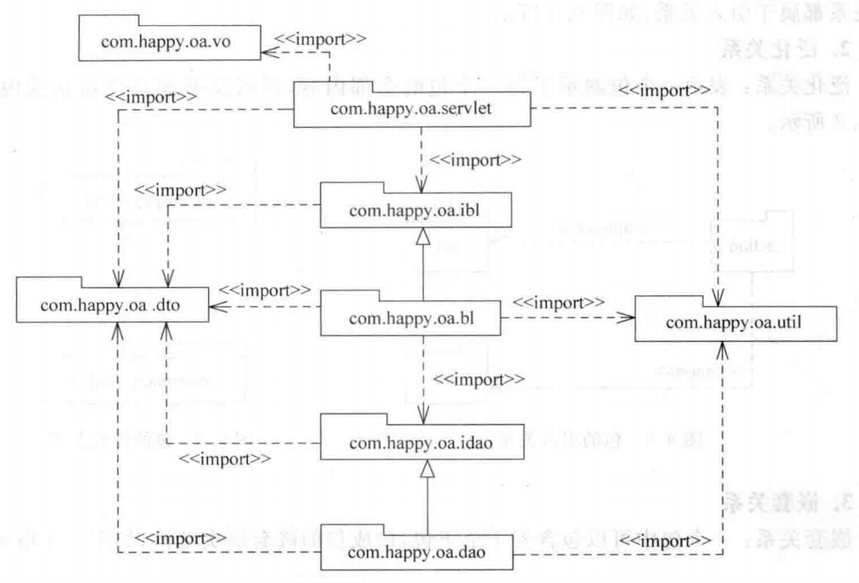
3
包图的建模技术
分析系统模型元素（通常是对象类），把概念上或语义上相近的模型元素纳入一个包。
对于每一个包，标出其模型元素的可视性（公共、保护或私用）。
确定包与包之间的依赖联系，特别是输入依赖。
确定包与包之间的泛化联系，确定包元素的多态性与重载。
绘制包图

Slide 34
3
提问
问题1: 包图中的泛化关系表示什么？
答案：表示一个包继承了另一个包的全部内容，同时又补充自己增加的内容

Slide 35
4
UML2.0与1.X的不同

Slide 36
4
UML2.0与1.X的不同
UML2.0 新增加的4种图，主要是作为原有9种图的扩展内容，实际应用中除了包图，其他三种图的应用较少。但是在一些特殊的环境下它们也有着重要的作用。

Slide 37
4
组合结构图
组合结构图将每一个类放在一个整体中，从类的内部结构来审视一个类。组合结构图可用于表示一个类的内部结构。
组合结构图反映类、接口或组件（和它们的属性）来描述功能内部的合作。组合结构图和类图类似，是它们的模型结构的特定使用。类图建模类的静态结构，包括它们的属性和行为。
基本元素：
部件：表示被描述事物所拥有的内部成分。
连接件：表示部件之间的关系。
端口：表示部件和外部环境的交互点。

Slide 38
4
组合结构图
组合结构图的作用：
（1）组合结构图所能够表达的信息，使用组合或者聚合也能够表示，只是一种新的表达形式。
（2）组合结构图可以表示一个类的内部成员对象之间的相互关系，是对传统类图的一 个补充。
（3）组合结构图适用于表示含有内部类的类与外部接口之间的相互关系。

Slide 39
4
定时图
什么是定时图：
定时图釆用一种带数字刻度的时间轴来精确地描述消息的顺序，而不是像顺序图那样 只是指定消息的相对顺序，而且它还允许可视化地表示每条生命线的状态变化。
定时图的焦点集中于生命线内部及它们之间沿着时间轴的条件变化。
定时图可以把状态发生变化的时刻及各个状态所持续的时间具体地表示出来。如果把多个对象放在一个定时图中，还可以把它们之间发送和接收消息的时刻表示出来。在这方面，定时图与其他几种交互图相比具有独到的优势。

Slide 40
4
定时图
定时图的基本元素：
生命线：一条水平线，反映处于活跃状态的对象实体。 状态：对象实体随时间变化所处的状态。
事件：改变对象状态所激发的动作。
时间：水平方向的时间标度。
时序约束：状态持续时间的间隔要求。

Slide 41
4
定时图
定时图作用：
定时图用于表示不同对象上状态改变之间的定时约束，如果需要对交互时间进行控制可使用定时图。对于那些时间指标要求很高或者时序关系复杂而又敏感的系统（如实时系统和通信领域的某些系统）而言，定时图是一种有力的描述手段。

Slide 42
4
交互概览图
什么是交互概览图：
交互概览图是交互图与活动图的混合物，可以把交互概览图理解为细化的活动图，在其中的活动都通过一些小型的顺序图来表示；也可以将其理解为利用标明控制流的活动图分解过的顺序图。
交互概览图用于将一些零散的顺序图组织在一起，它采用了活动图的构造方式，利用了活动图的各种控制结点，并把活动图的每个活动结点替换为一个交互或者交互使用。
基本元素：
活动图的基本元素：状态、转移、分支、分叉和汇合、泳道、对象流。
顺序图的基本元素：角色、对象、生命线、激活期、消息。

Slide 43
4
交互概览图
交互概览图的作用：
（1）在交互概览图中，使用活动图描述主线，使用顺序图描述细节。
（2）交互概览图包含顺序图的表示法及活动图的判断和分支表示法。
（3）交互概览图试图将活动图中活动结点之间的控制流机制和顺序图中的生命线间的消息序列混合在一起，很多人认为并没有加入多少新特性。

Slide 44
4
提问
问题1: UML2交互图包含哪几种UML图？
答案：4种，分别是顺序图、通信图、交互概览图、时序图。

Slide 45
5
参考资料

Slide 46
5
参考资料
[1] 杨弘平，《UML2基础、建模与设计教程》
[2] UML构件图
www.cnblogs.com/finehappy/archive/2009/11/24/1609352.html
[3] CSDN，FXBStudy，《UML图详解（九）包图》
https://blog.csdn.net/fanxiaobin577328725/article/details/51700528

Slide 47
6
小组评价和分工

Slide 48
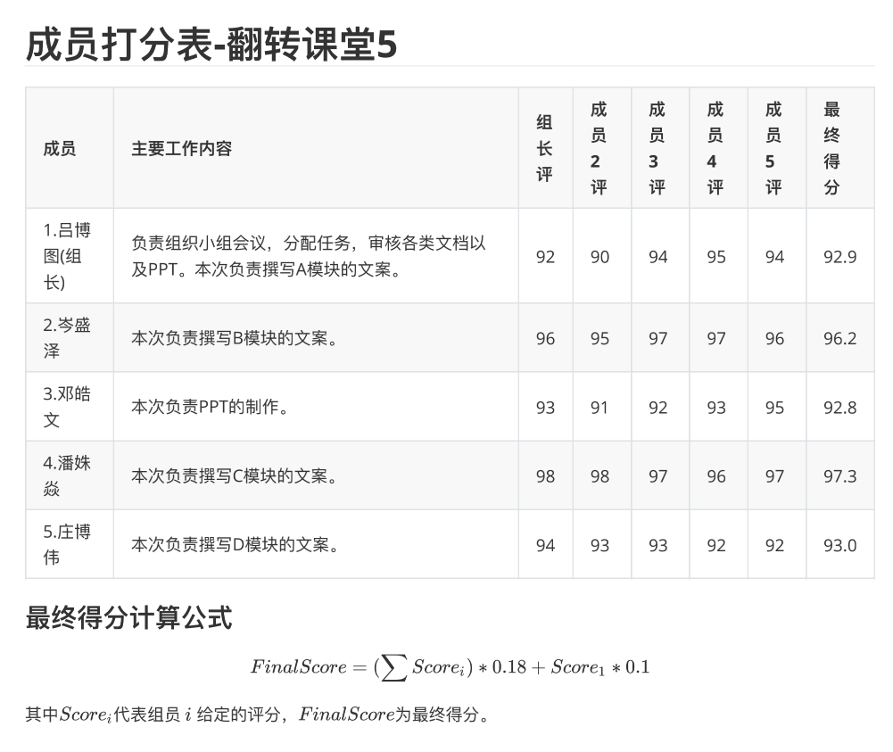
6
本次分工及小组成员评价

Slide 49
感谢欣赏

